Slide 1
Новий публічний менеджмент: основа адміністративного обслуговування
Масюк Олег Петрович

Slide 2
Основні поняття:
Новий публічний менеджмент – це парадигма державного управління, яка передбачає запровадження ринкових механізмів у практику публічного сектору з метою підвищення його ефективності.
Агенцифікація – створення нових державних агенцій, або розгортання автономії вже існуючих.
Управління виконанням – різновид управління, який передбачає запровадження жорстких механізмів контролінгу за наданням адміністративних послуг.
Менеджеризм – перенесення принципів комерційного управління на соціальну сферу.
Приватизація – передача державного майна у приватну власність різними способами (продаж, концесія).
Аутсорсинг – передача частини організаційних функцій стороннім установам.

Slide 3
Три фази розвитку нового публічного менеджменту за Роменом Лофе:
З 1800-х до 1900-х років. Фаза домінування критерію публічної могутності;
З 1900-х до 1960 року. Фаза панування критерію бюрократичної публічної служби;
Третя фаза відрилась у подальші роки у зв'язку з початком кризи публічної служби, а також напрацюванням зменшення розриву між публічним та приватним управлінням.

Slide 4
Принципи концепції нового публічного менеджменту К. Худа:
професійне управління у державному секторі;
чіткі стандарти та критерії оцінки роботи;
виразний акцент на вихідному контролі;
подрібнення відомств у державному управлінні;
збільшення конкуренції у державному секторі;
запровадження практик управління з приватного сектору;
підвищення рівня заощадливості у використанні ресурсів.

Slide 5
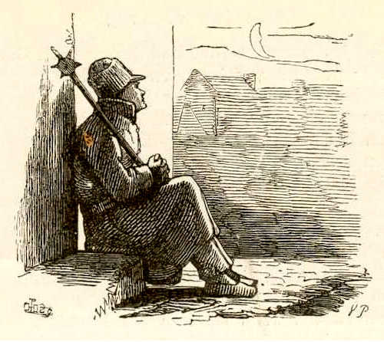
Маркетизація у новому публічному менеджменті:
Держава – нічний сторож!
Скорочення складу та обсягу державних функцій;
Зменшення навантаження на бюджети всіх рівнів;
Контрактація – передача соціальних зобов'язань у недержавний сектор з урахуванням бюджетного фінансування на умовах контрактного виконання.
Розмежування функцій визначення політики та регулювання суспільних відносин.
Виведення з адміністративної ієрархії організацій, які надають послуги населенню.

Slide 6
Складності впровадження нового публічного менеджменту:
Ще Томас Мор в умовній розповіді мореплавця Раваїла про утопійців переповідав про рівність і довіру як основи благоустрою.
Цілісність співіснування еліт з іншими членами суспільства на основі організації безпосередньої взаємодії за Антоніо Грамші.
Головним в українській мрії є не держава, а родина та її інтереси за Михайлом Михальченко.

Slide 7
PRINCE2 як кращій британський досвід нового публічного менеджменту.
PRINCE2 (PRojects іт Controlled Environment) - це структурований метод управління проектами та програма сертифікації фахівців. PRINCE2 робить акцент на поділі проектів на керовані та контрольовані етапи.

Slide 8
Сім базових принципів PRINCE2:
Продовження ділового обґрунтування: Бізнес-кейс є найважливішим документом і оновлюється на кожному етапі проекту.
Вчись на досвіді: кожен проект веде журнал уроків.
Визначені ролі та обов'язки: Ролі в PRINCE2 структуровані на чотири рівні (корпоративне управління або управління програмами, рада проектів, рівень керівника проекту та рівень команди).
Поетапне управління: перехід між етапами включає оновлення справи, загального плану з урахуванням нових умов.
Управління за винятком : Проект PRINCE2 визначив допуски для кожної мети проекту.
Зосередження на продуктах : Проект PRINCE2 фокусується на визначенні та постачанні продуктів, вимог до якості .
Індивідуальне середовище проекту: PRINCE2 розроблений з урахуванням середовища проекту, розміру, складності, важливості, можливостей часу та ризику.

Slide 9
Новий публічний менеджмент – це завжди партнерство. Який варіант краще?
Державно-приватне партнерство
Соціальне
партнерство
Бізнес
Держава
Держава
Громада
Бізнес

Slide 10
Література:
Ґрамші А. В’язничні зошити. Вибрані записи : пер. з італ. 2-ге вид., перероб. і доп. Київ : Вперед, 2017. 417 с.
Методологія публічного управління : навч. посіб. / уклад. І.В. Шпекторенко. Дніпро: ДРІДУ НАДУ, 2018. 120 с.

